Slide 1

Праздничная
презентация
8 Марта и 23 Февраля

Slide 2
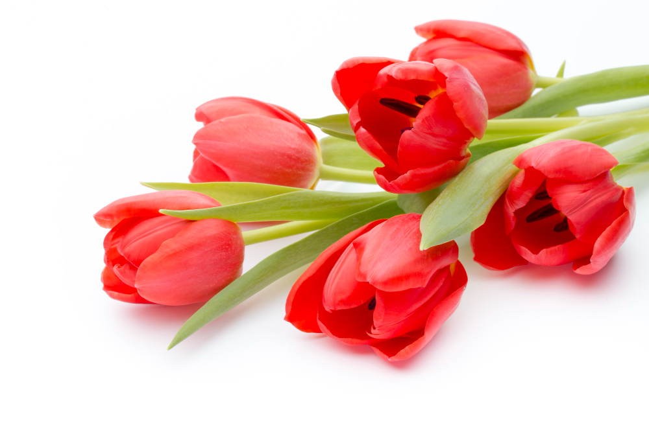
С 8 Марта!
Поздравляем с Международным женским днём! Желаем счастья, любви, весеннего настроения! Пусть каждый день дарит радость и вдохновение!

Slide 3
Весна и красота
Женская красота украшает этот мир! Будьте прекрасны, любимы и счастливы! Пусть улыбки никогда не сходят с ваших лиц!

Slide 4
Любимым женщинам
Спасибо за вашу заботу, теплоту и понимание! Вы делаете этот мир лучше и светлее! Желаем вам исполнения всех желаний!

Slide 5
Цветы и улыбки
Море цветов, улыбок и комплиментов! Пусть сбываются самые заветные мечты! С праздником весны и красоты!

Slide 6
Мира и счастья
Гармонии в душе, успехов во всём! Здоровья, благополучия и процветания! С Международным женским днём!

Slide 7
С 23 Февраля!
Поздравляем с Днём защитника Отечества! Желаем крепкого здоровья, мужества и силы! Мирного неба над головой!

Slide 8
Защитникам Отечества
Спасибо за вашу отвагу и героизм! За мир и спокойствие в нашей стране! Вы наша гордость и опора!

Slide 9
Мужество и честь
Желаем уверенности в завтрашнем дне! Успехов во всех начинаниях и делах! Силы духа и стойкости!

Slide 10
Настоящим мужчинам
Надёжности, верности и преданности! Новых достижений и высоких целей! Вы лучшие!

Slide 11
С Днём защитника!
Побед, успехов и новых вершин! Благополучия вам и вашим семьям! С праздником!

Slide 12
Спасибо за внимание!
Наши контакты:
117105, г. Москва, Варшавское шоссе, д. 16А
тел.: 8 (499)418-00-02 e-mail: mkramn@inbox.ru
www.mkramn.ru

